Slide 1
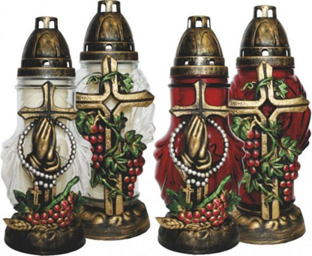
Лампада— светильник, употребляемый в христианском богослужении.
Прообразом для христианской лампады послужила распространённая в античном мире обычная масляная лампа, использовавшаяся не только в быту, но и в религиозных целях, что, в конечном счёте, и переняли христиане.

Slide 2
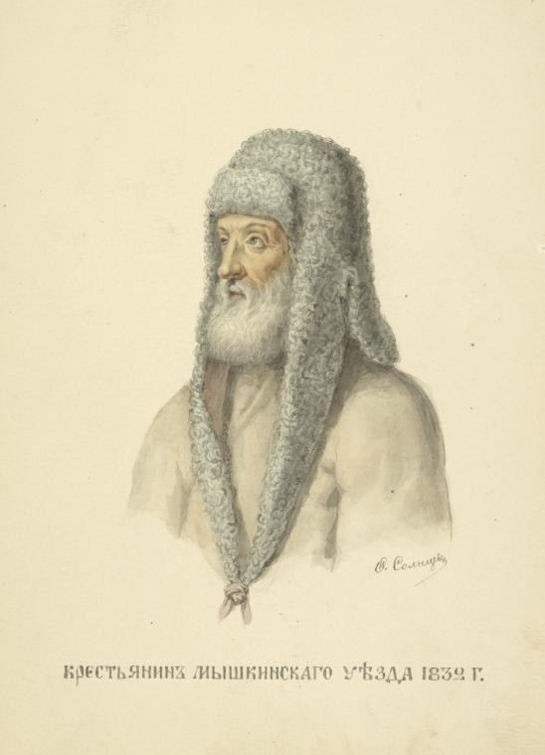
Малахай большая ушастая шапка на меху. Две лопасти кроют щеки, одна - затылок , четвёртая кроет лоб.

Slide 3
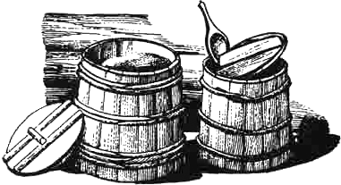
Кадь или кадка — ёмкость цилиндрической формы, сделанная из деревянных клёпок (дощечек) и обтянутая металлическими или деревянными обручами.
Основное отличие кадки от бочки — кадка может находиться только в стоячем положении, а бочки, закрыв крышками и затычками, можно положить и перемещать в лежачем положении. Это выявил ещё Владимир Иванович Даль и назвал кадку «стойковой посудиной».

Slide 4
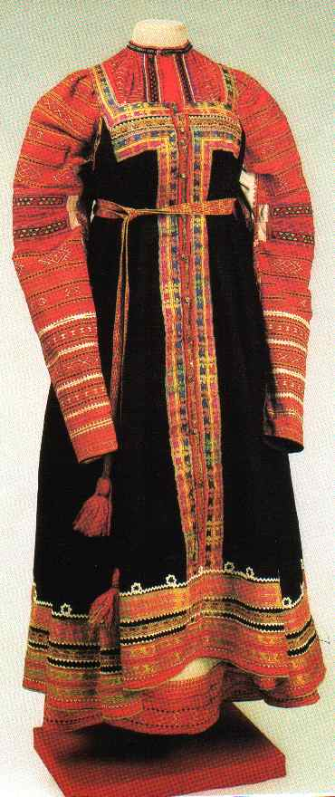
Сарафан - женская крестьянская одежда,
род платья без рукавов, надеваемая поверх рубашки с длинными рукавами.

Slide 5
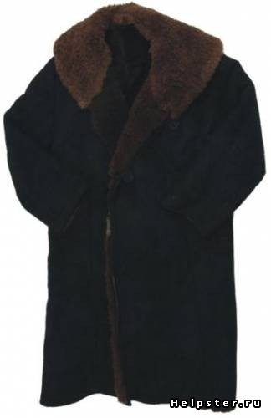
Тулуп - длинная свободного покроя шуба, обычно из шерсти овец. С большим воротником.

Slide 6
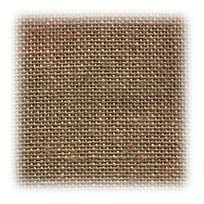
Рогожа (рогоза́, рогожина) — грубая хозяйственная ткань. Первоначально производилась из волокон растения рогоз (отсюда и название), а позже и из лыка (мочала). Из такой ткани изготовлялись кули, рогожные мешки, половики, грубая рабочая одежда и т. д.

